Slide 2
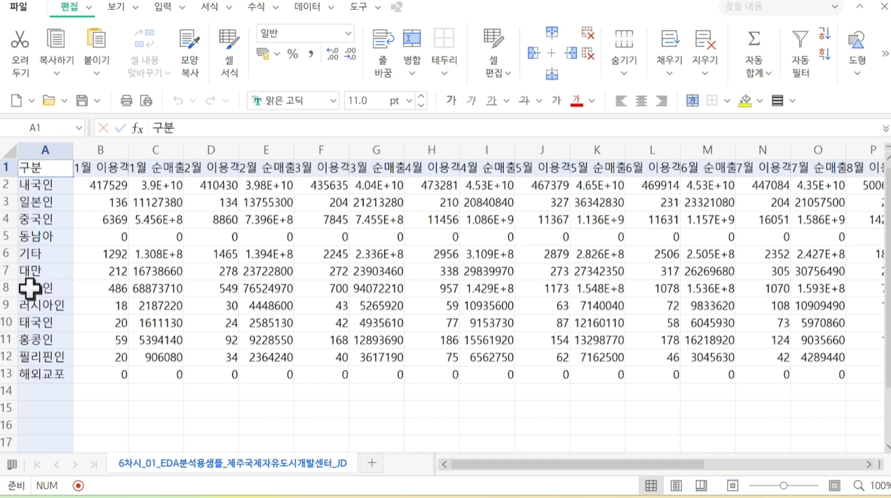
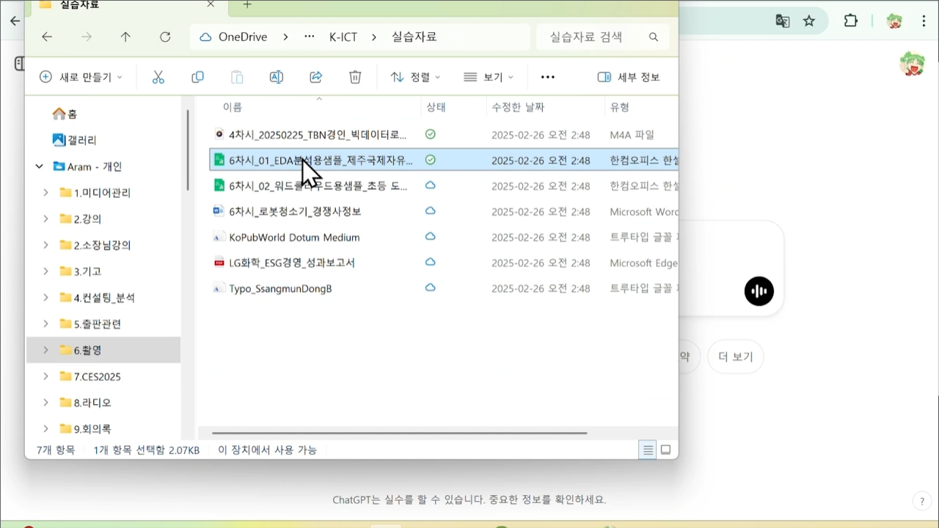
GPT
데이터 가공
분석한 데이터 테이블 가져오기
현재 예제에서
사용할 데이터.

Slide 3
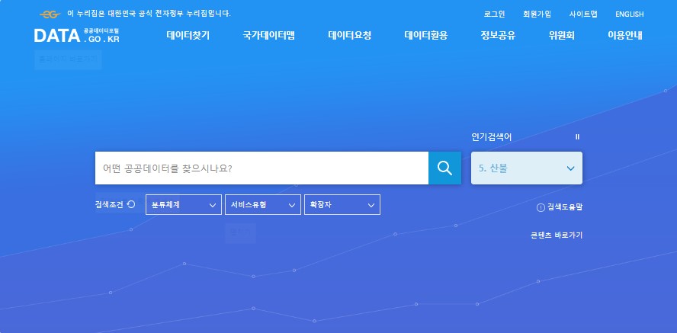
GPT
데이터 가공
분석한 데이터 테이블 가져오기
실습 시 다음 홈페이지
데이터 테이블 참조

Slide 4
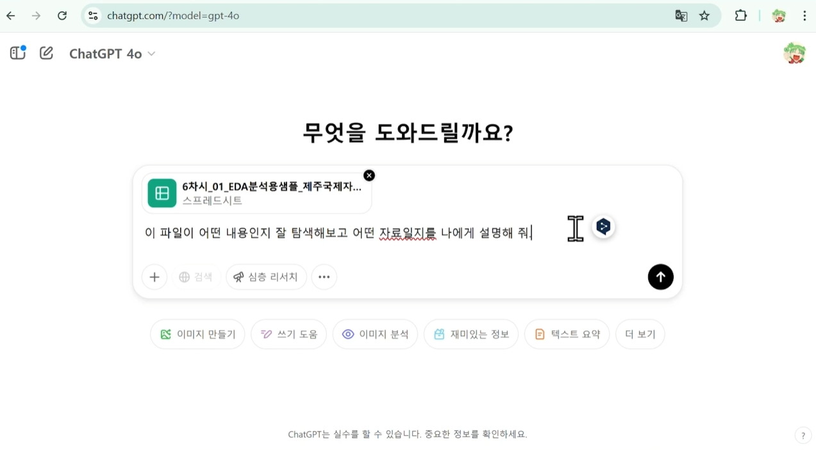
GPT
데이터 가공
데이터 테이블을
드래그 앤 드롭

Slide 5
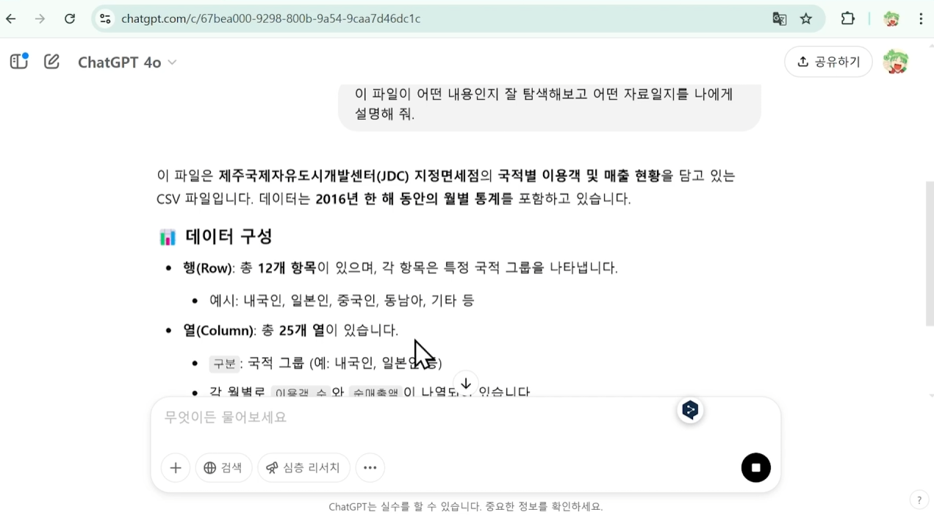
GPT
데이터 가공
데이터를 분석하여 메모리에 입력

Slide 6
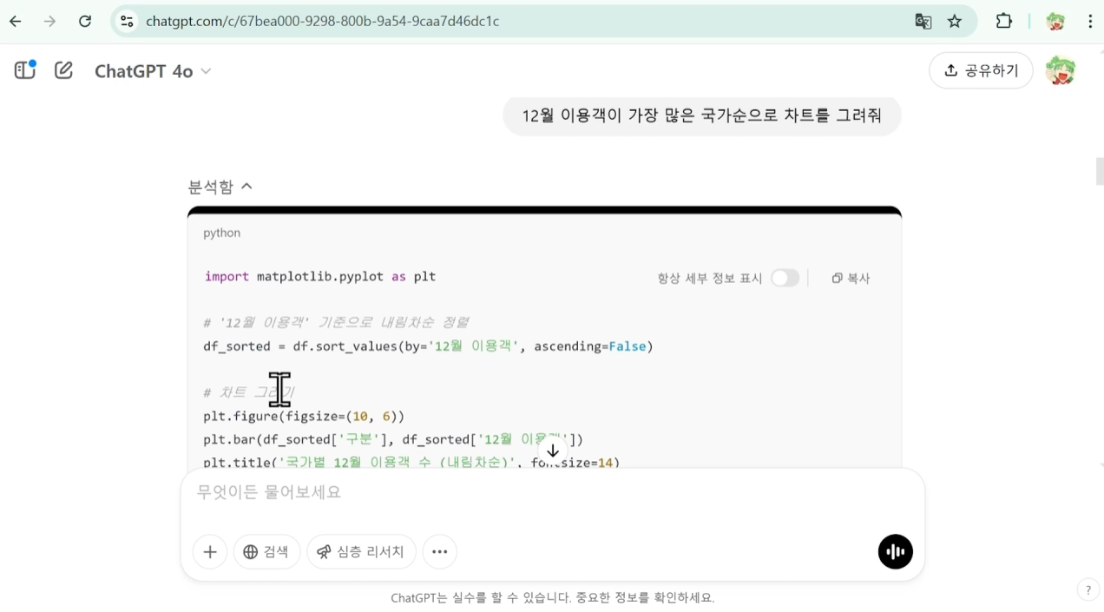
GPT
데이터 가공
차트생성
질의

Slide 7
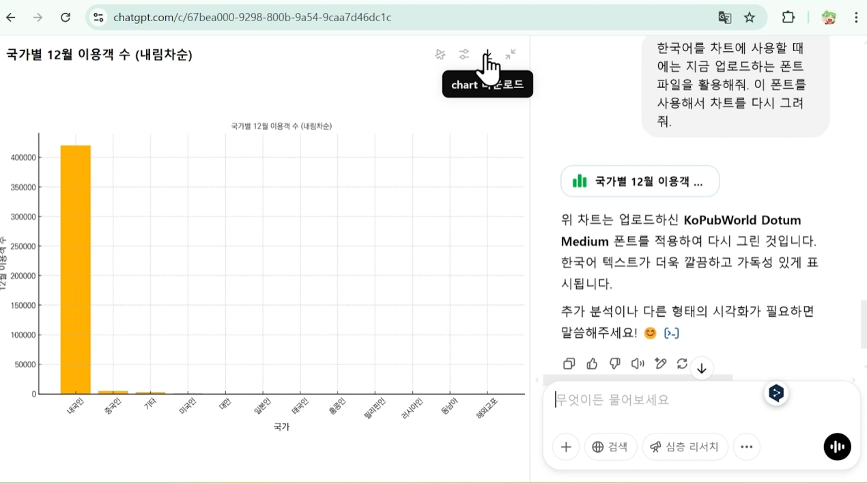
GPT
데이터 가공
차트의 폰트 깨짐 방지
폰트 깨짐 해결

Slide 8
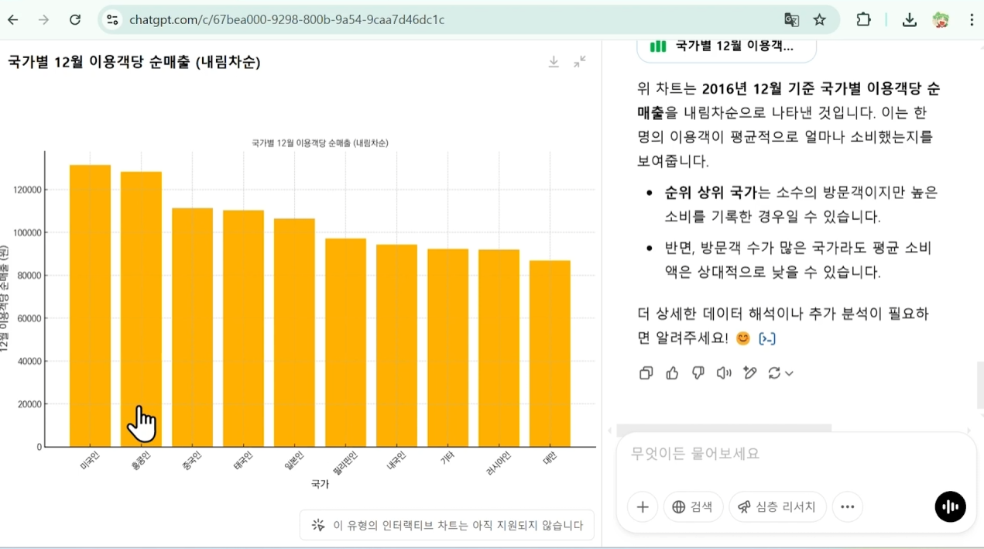

GPT
데이터 가공
차트 그리기
질문

Slide 9
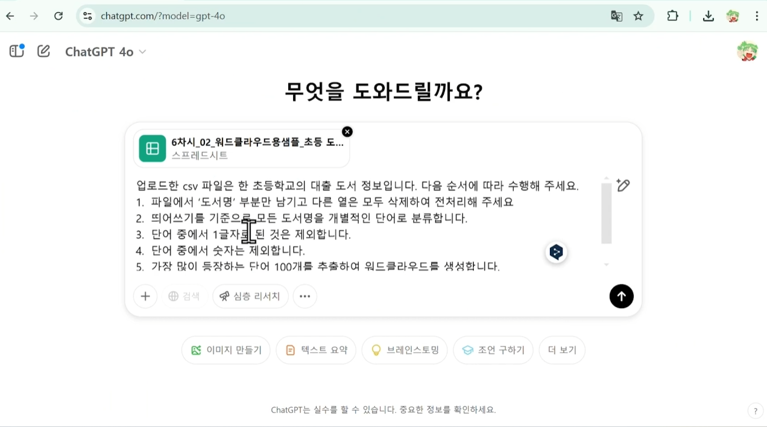
GPT
데이터 가공
분석한 데이터 테이블 가져오기 : 복합 형식 데이터

Slide 10
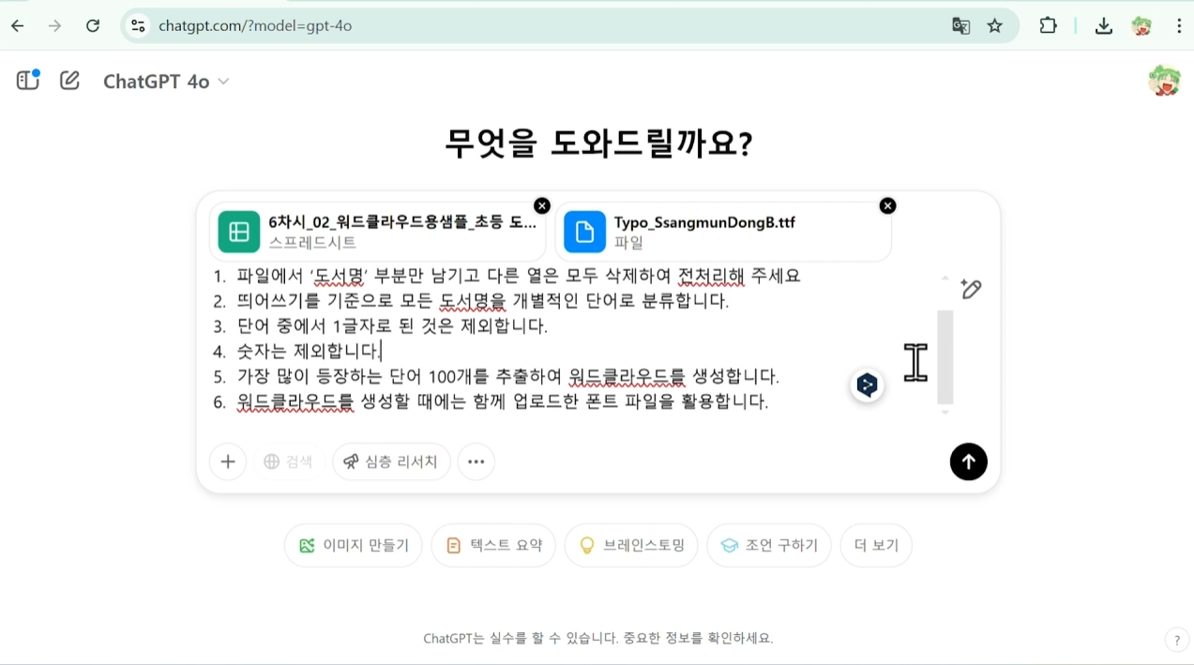
GPT
데이터 가공
데이터 가공 : 워드 클라우드 출력
100개 단어를 추출해낸 워드클라우드 생성

Slide 11
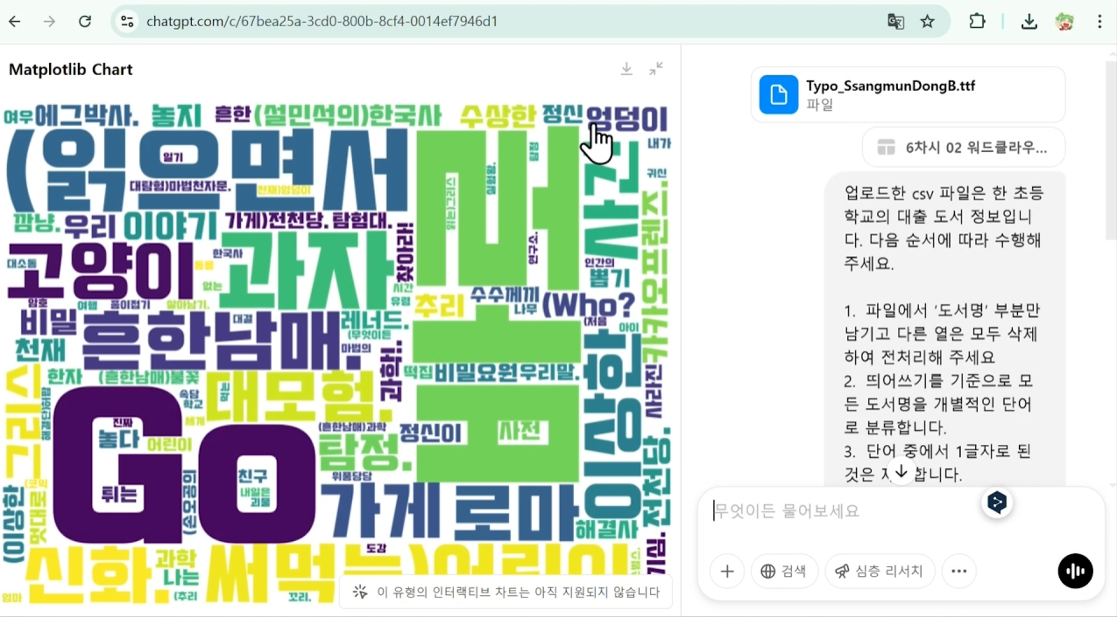
GPT
데이터 가공
데이터 가공 : 워드 클라우드 출력

Slide 12
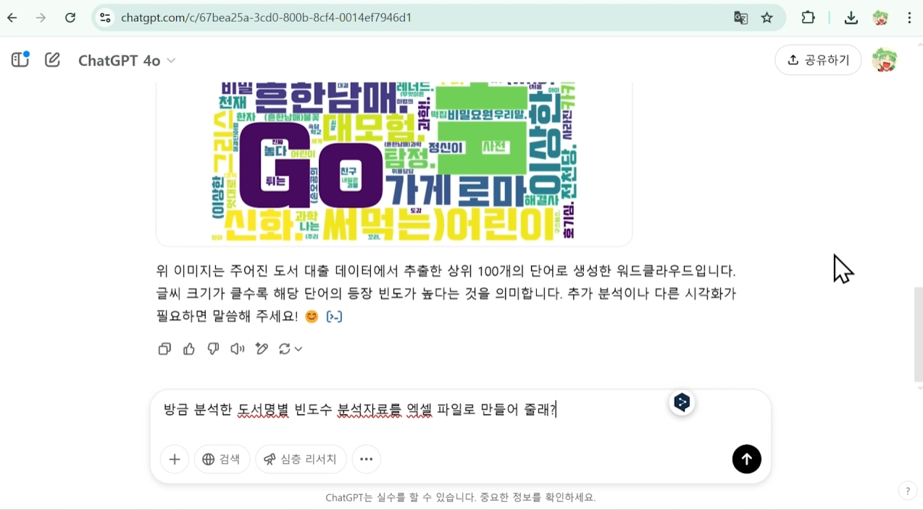
GPT
데이터 가공
데이터 가공 : 엑셀 파일

Slide 13
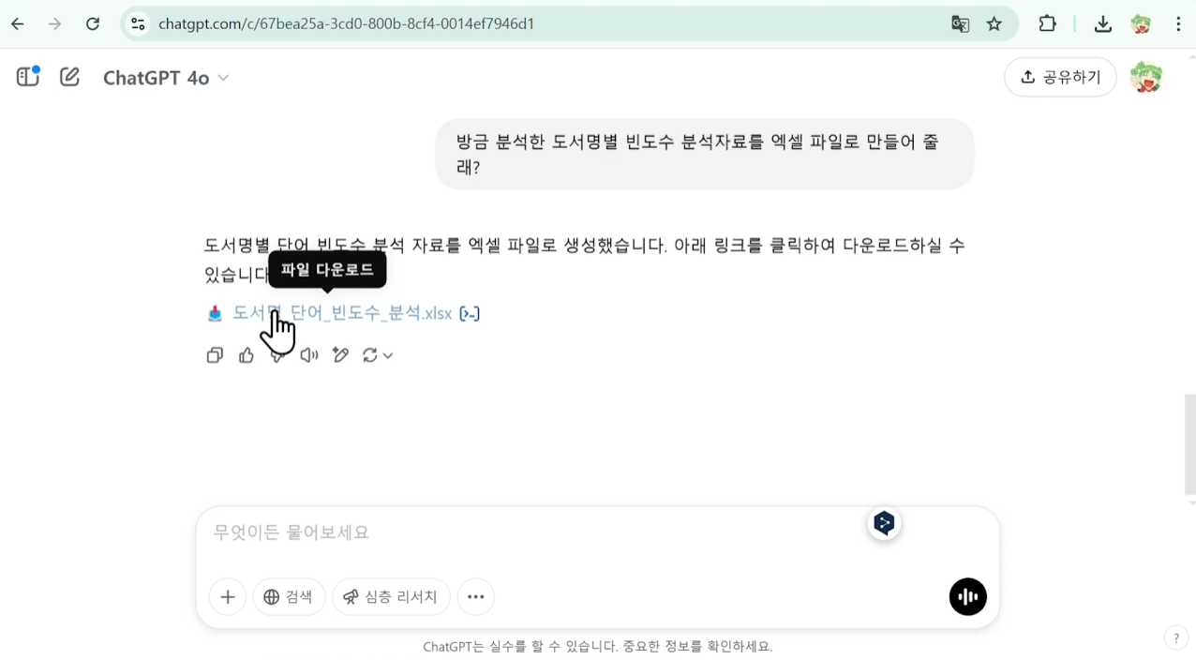
GPT
데이터 가공
데이터 가공 : 엑셀 파일

Slide 14
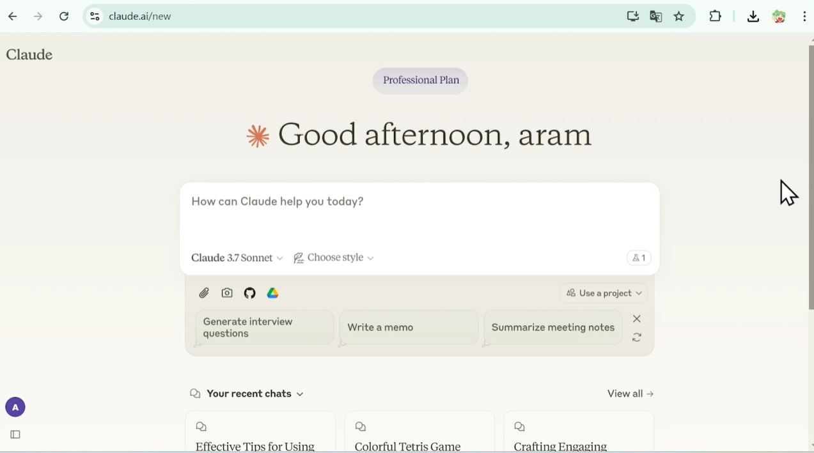
Claude
데이터 가공
데이터 가공 : 코드 생성

Slide 15
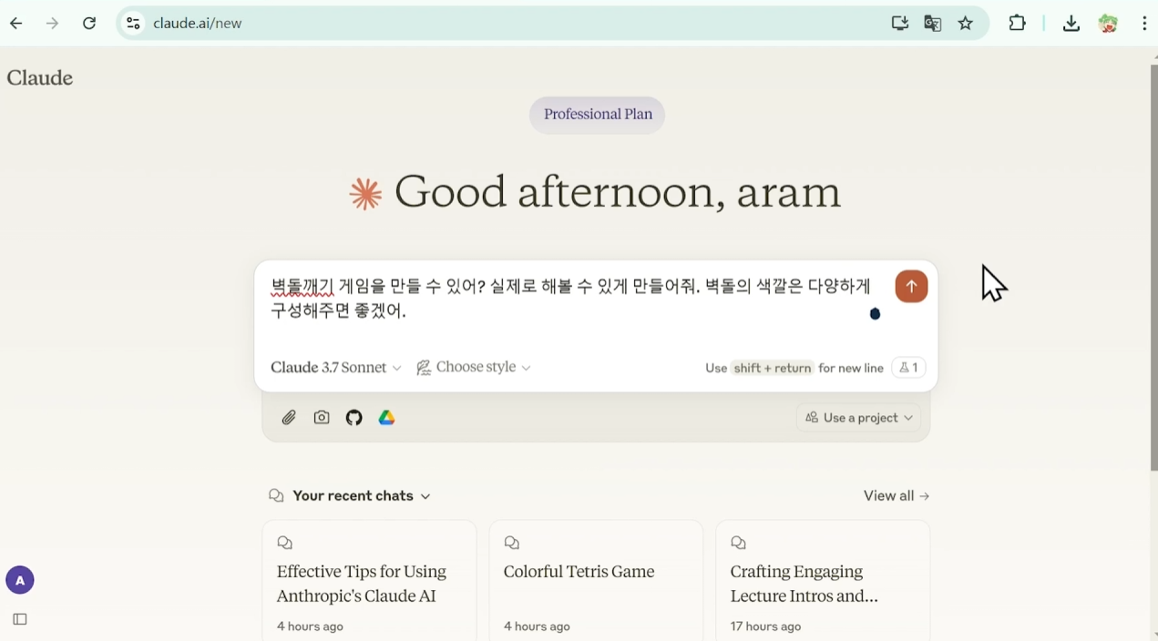
Claude
데이터 가공
데이터 가공 : 코드 생성
질문

Slide 16
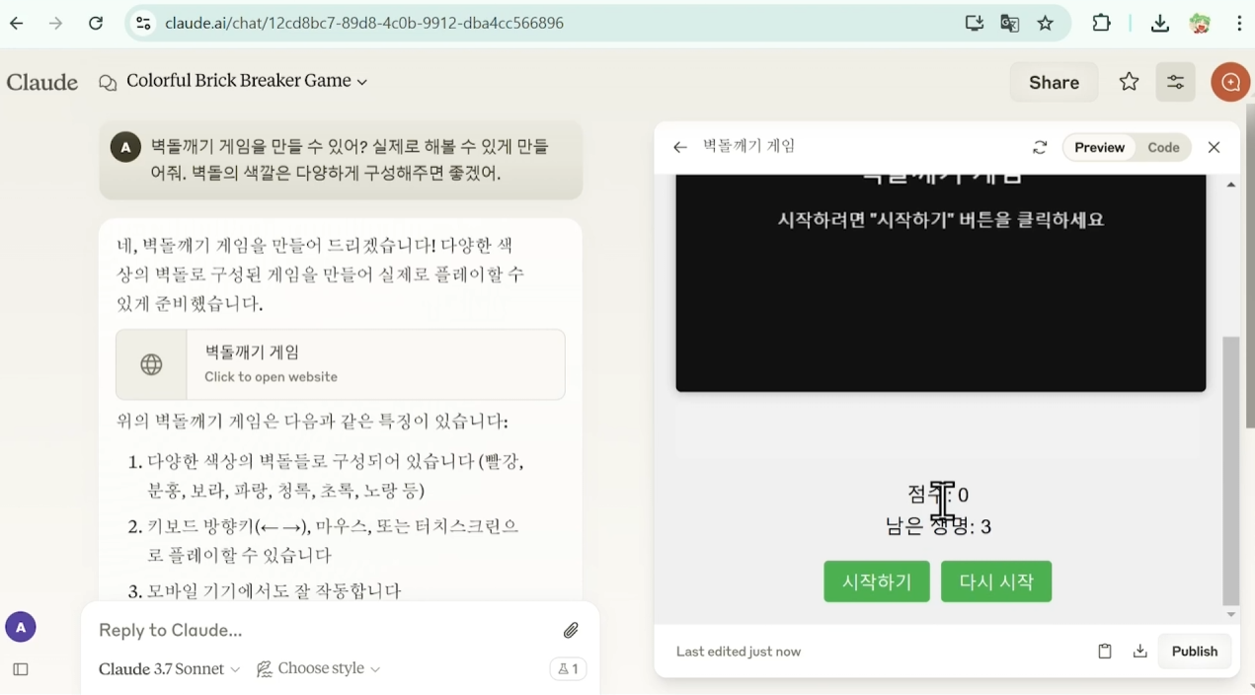
Claude
데이터 가공
데이터 가공 : 코드 생성
코드 설명
실행창

Slide 17
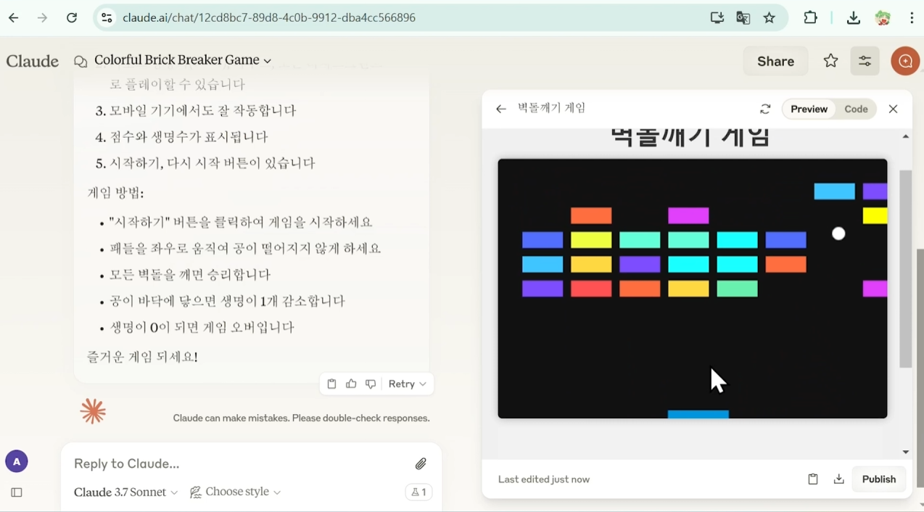
Claude
데이터 가공
데이터 가공 : 코드 생성
코드 설명
실행창

Slide 18
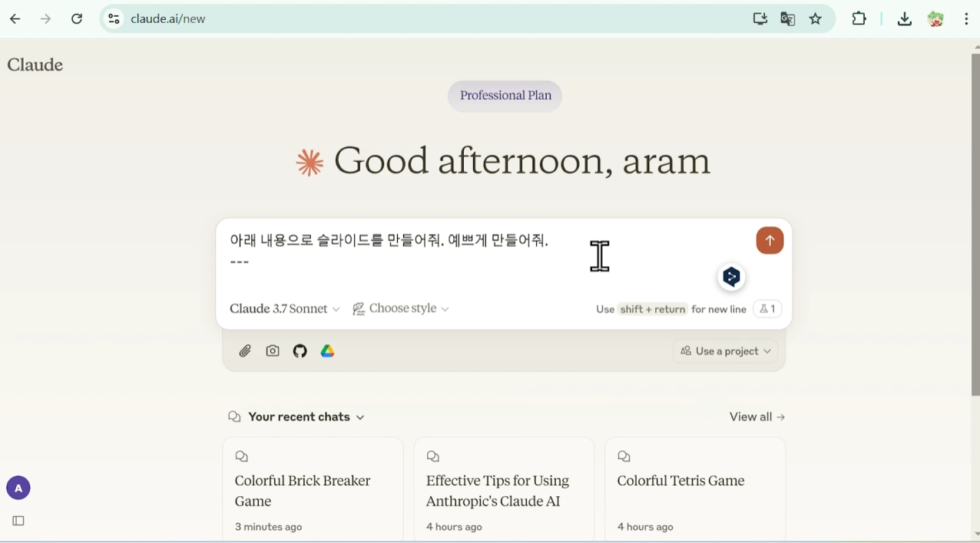
Claude
데이터 가공
데이터 가공 : 슬라이드 생성

Slide 19
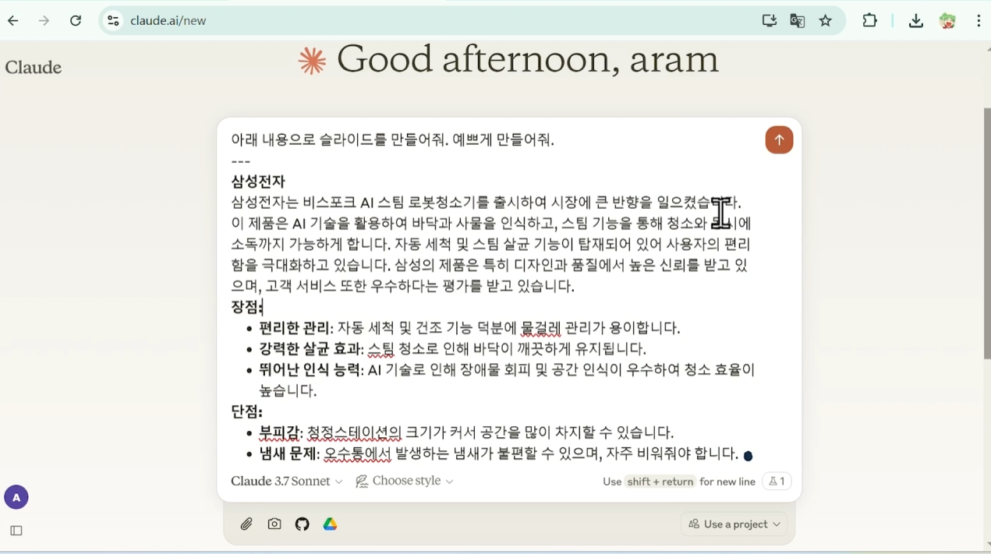
Claude
데이터 가공
데이터 가공 : 슬라이드 생성

Slide 20
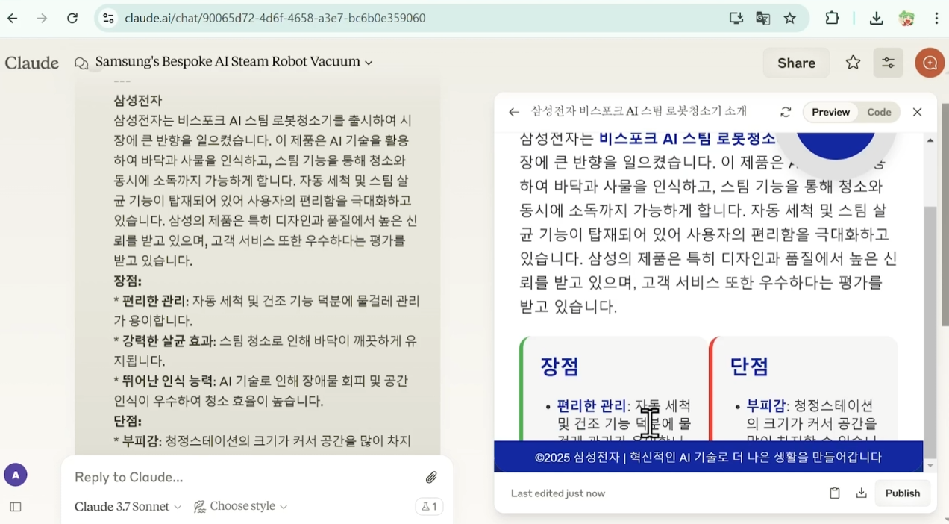
Claude
데이터 가공
데이터 가공 : 슬라이드 생성
슬라이드 설명
제작된 슬라이드

Slide 21
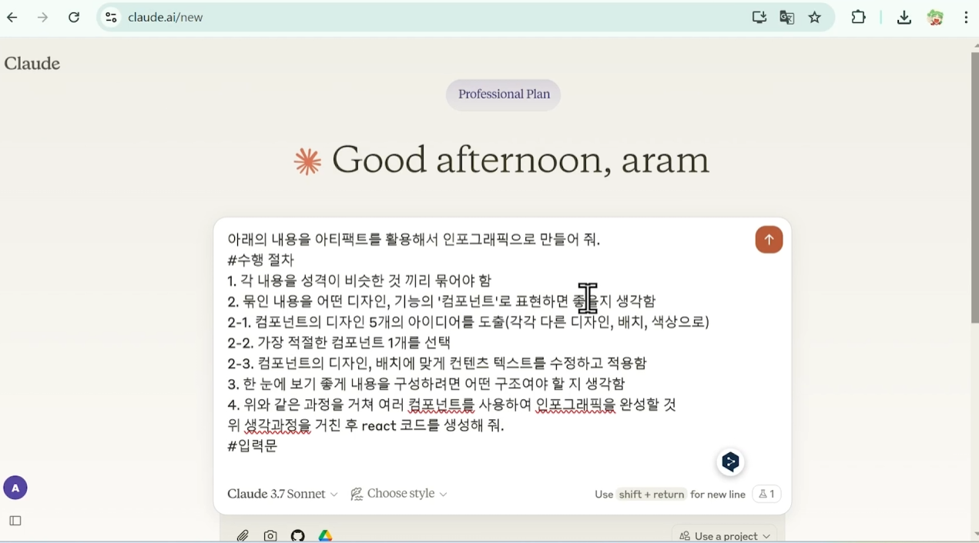
Claude
데이터 가공
데이터 가공 : 인포그래픽
수행절차를 자세히 설명하여 제작할 아티팩트 구성에
차질이 없도록 질문

Slide 22
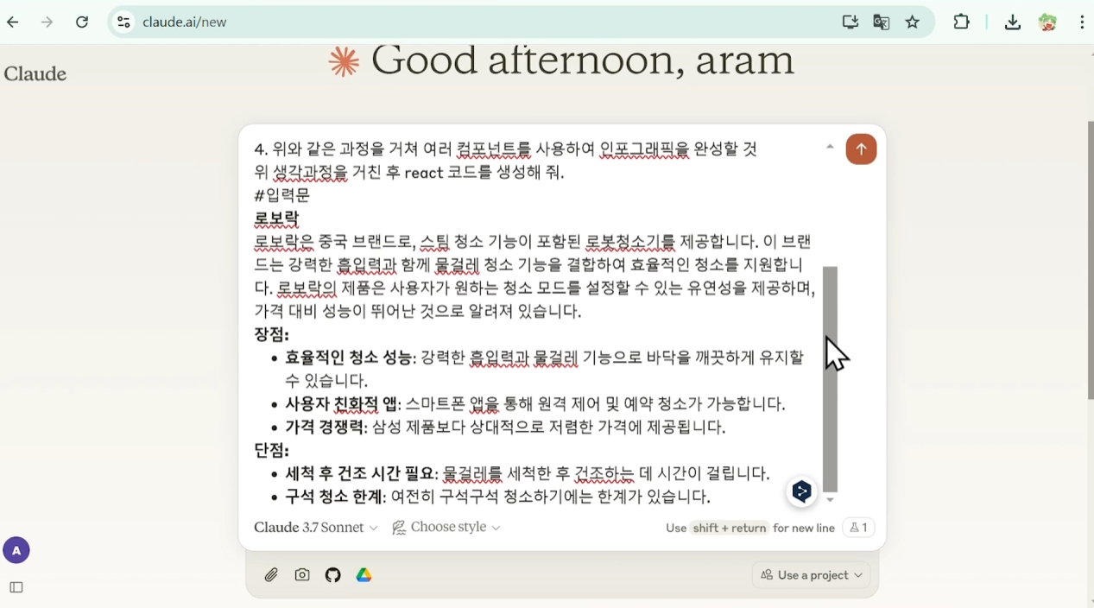
Claude
데이터 가공
데이터 가공 : 인포그래픽
구성 내용 설명

Slide 23
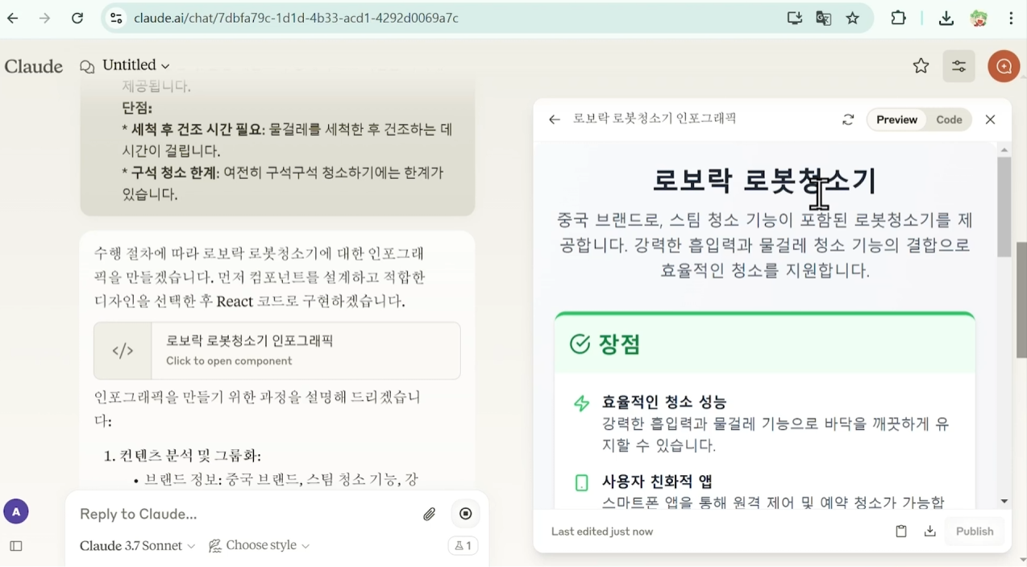
Claude
데이터 가공
데이터 가공 : 인포그래픽
결과물
인포그래픽 데이터

Slide 24
Claude
데이터 가공
데이터 가공 : 인포그래픽
결과물
인포그래픽 데이터

Slide 25
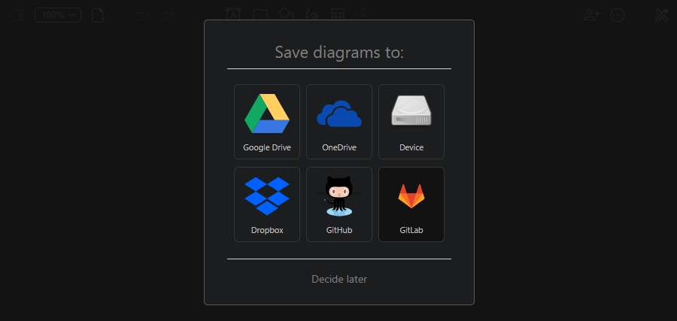
Draw.io
그래프 제작

Slide 26
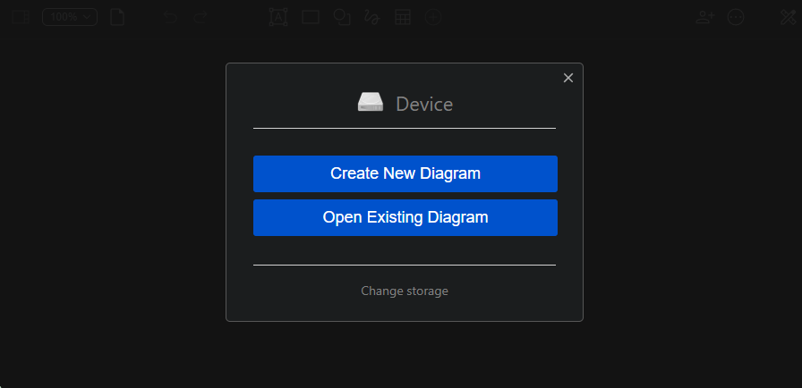
Draw.io
그래프 제작

Slide 27
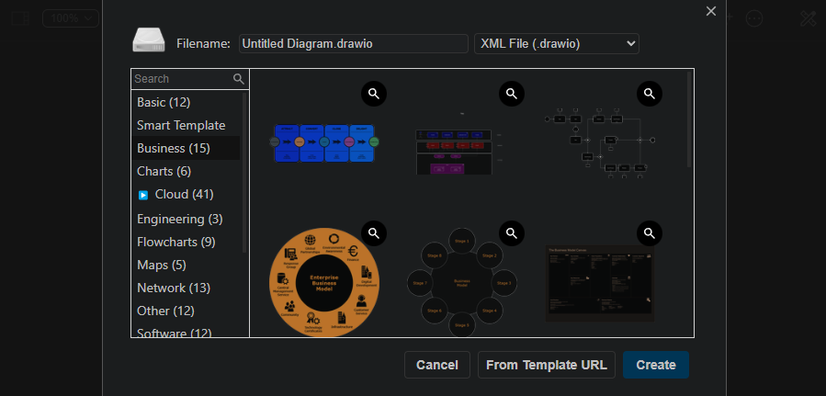
Draw.io
그래프 제작

Slide 28
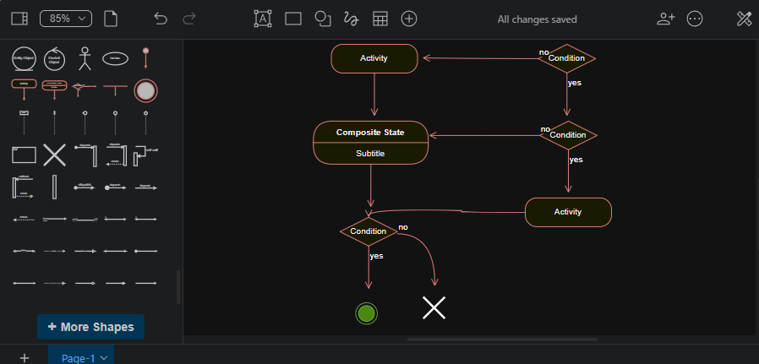
Draw.io
그래프 제작
왼쪽 도형들을 이용해서 그래프 제작

Slide 29
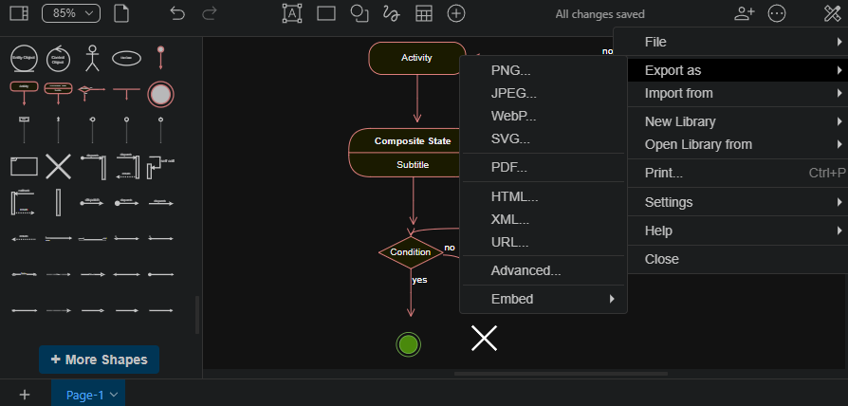
Draw.io
그래프 제작
그림 추출

Slide 30
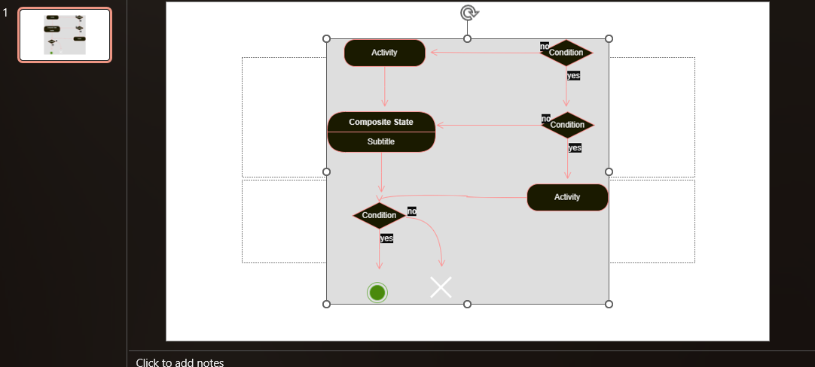
Draw.io
그래프 제작
그림 추출
파워포인트로
드래그 앤 드롭

Slide 31
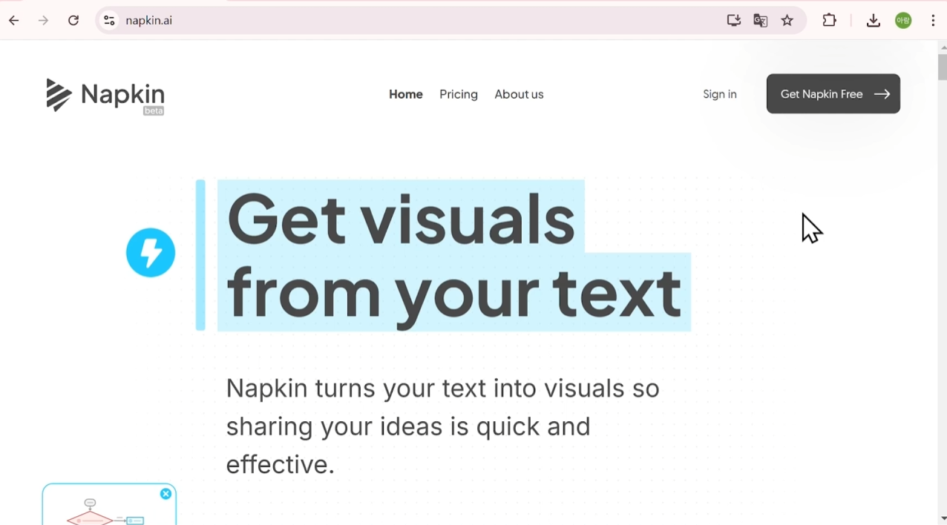
Napkin
그래프 제작
그림 추출

Slide 32
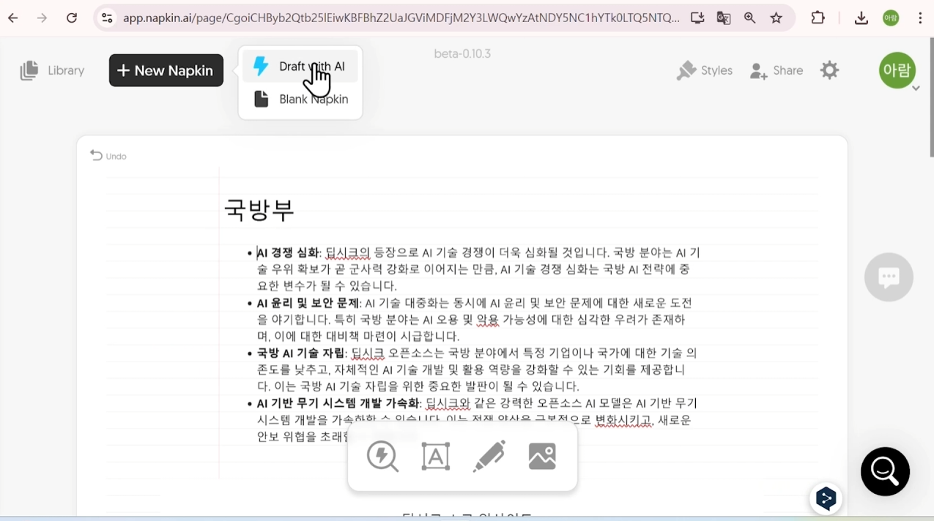
Napkin
그래프 제작
그림 추출

Slide 33
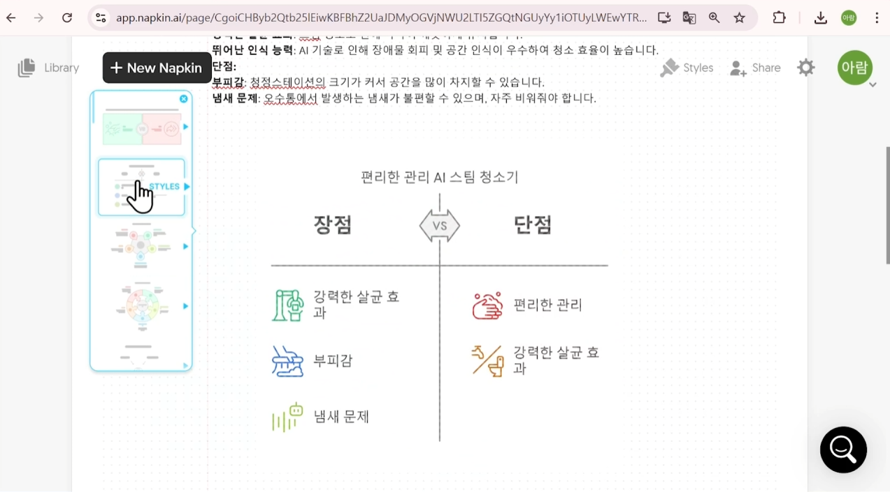
Napkin
그래프 제작
그림 추출
선택 목록에 대해서 그래프 생성

Slide 34
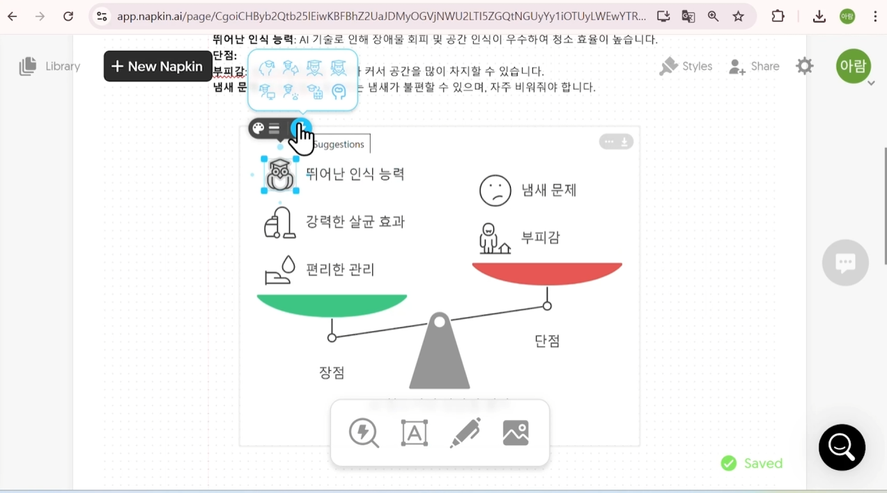
Napkin
그래프 제작
그림 추출
아이콘 선택 후 더블클릭

Slide 35
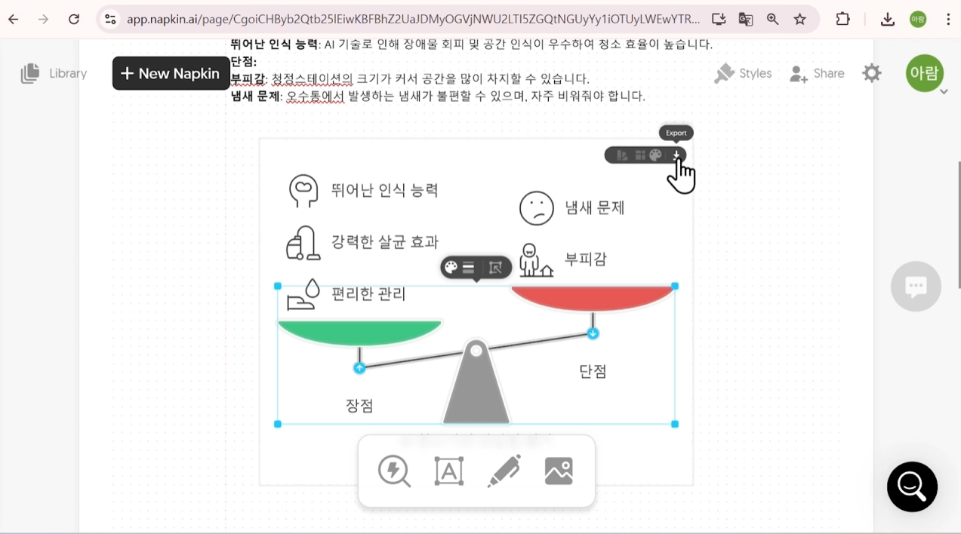
Napkin
그래프 제작
그림 추출
그래프 선택 후 다운 버튼

Slide 36
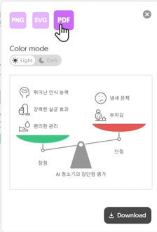
Napkin
그래프 제작
그림 추출
그래프 선택 후 다운 버튼
내보내기 목록

Slide 37
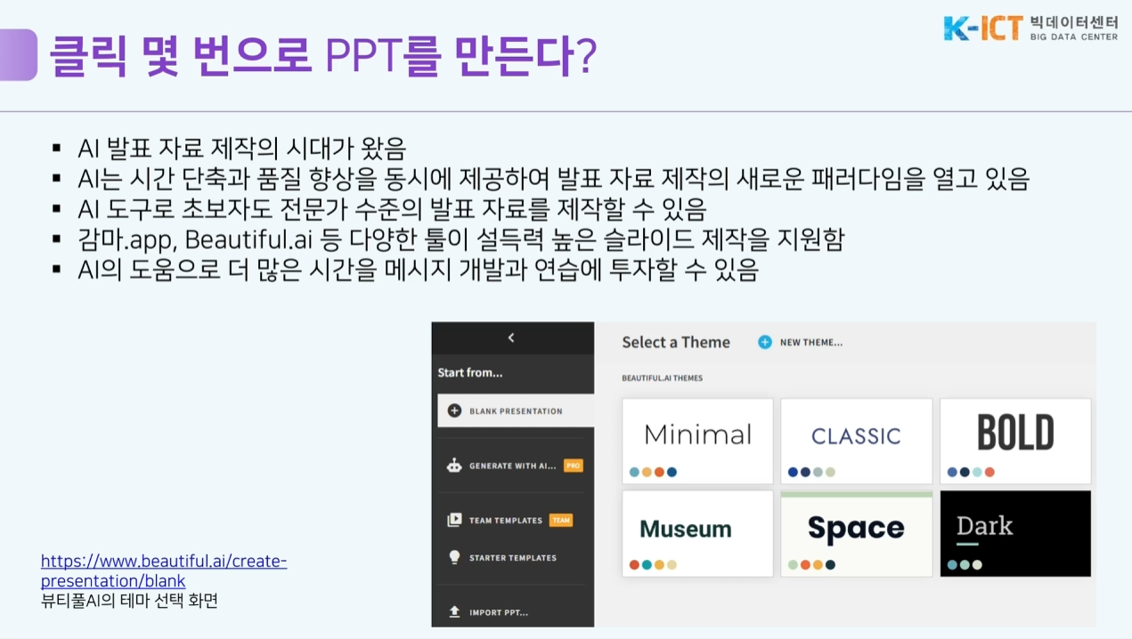
AI PPT
제작
클릭 몇 번으로 만드는 PPT

Slide 38
AI PPT
제작
AI ppt 제작의 장점과 프로세스
AI PPT의 5가지 장점
AI 발표 자료 제작 프로세스
AI가 생성하는 저품질 데이터가 검색 품질을 저하시키며 정보 신뢰성에 문제 발생.
구글은 검색 품질 개선에 집중하고 있으며, AI 검색 엔진 경쟁에서 빠르게 대응 중.
서치GPT의 등장은 검색엔진을 재정의
할 수 있는 가능성이 있음.
서치GPT는 특정 비즈니스 모델에만
특화된 것은 아니기 때문에 산업 전반에
영향을 미칠 수 있음.
기획 자료 정리
발표 주제와 목적 정리
핵심 메세지와 전달할 내용을 문서화
AI 도구 선택
감마 : 자동화된 흐름과 깔끔한 디자인
BeautifulAI : 직관적인 인터페이스와
다양한 템플릿 제공
슬라이드 제작
도입, 본론, 결론으로 나누어
AI 도구 템플릿과 기능 활용
피드백 및 수정
완성 슬라이드 검토와 사용자 경험 반영

Slide 39
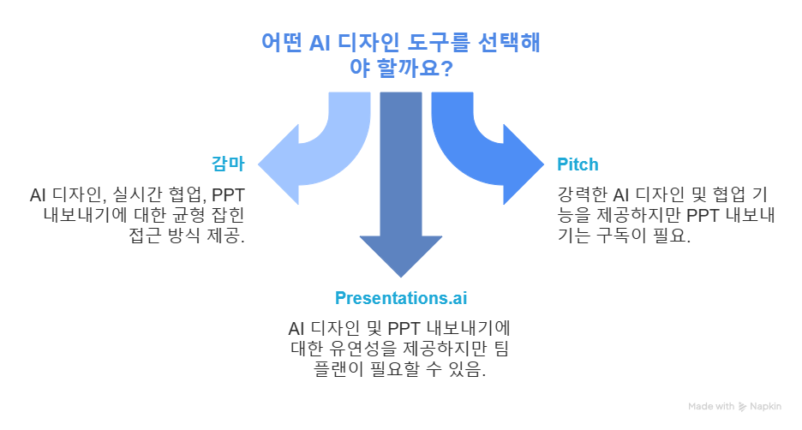
AI PPT
제작
AI ppt 제작의 장점과 프로세스

Slide 40
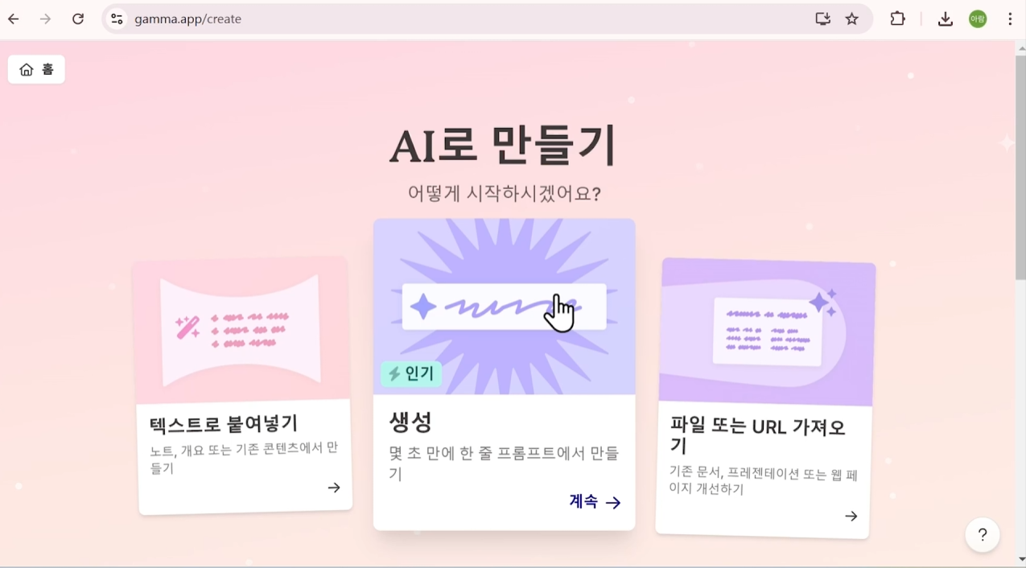
Gamma AI
의 사용

Slide 41
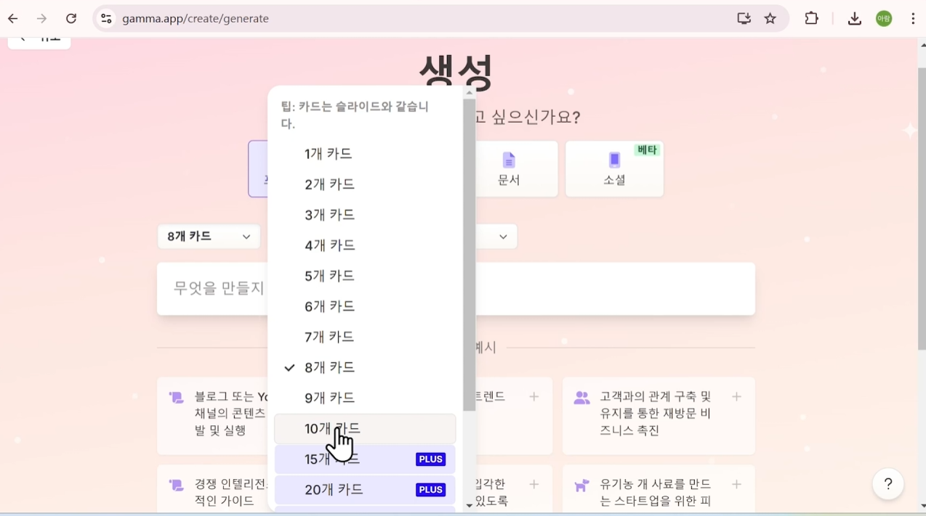
Gamma AI
의 사용

Slide 42
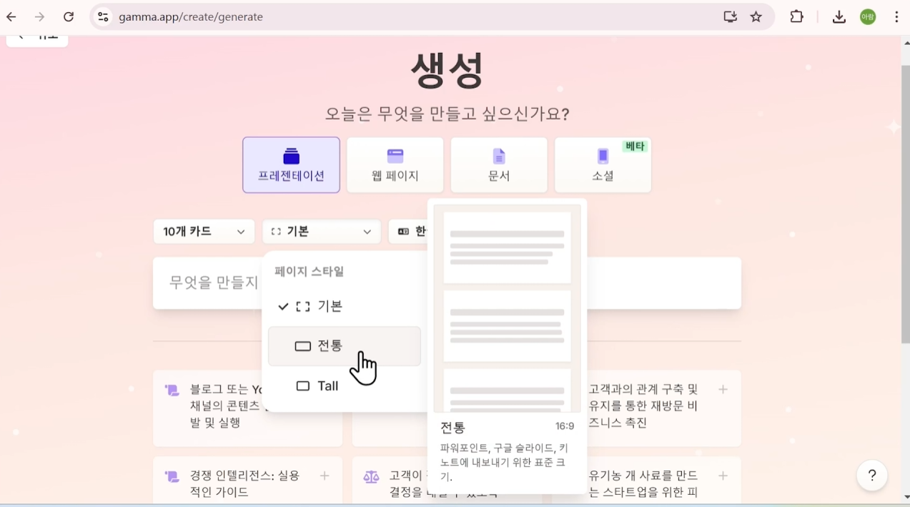
Gamma AI
의 사용

Slide 43
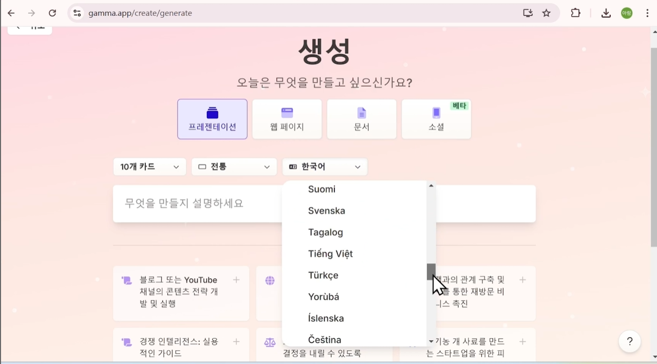
Gamma AI
의 사용

Slide 44
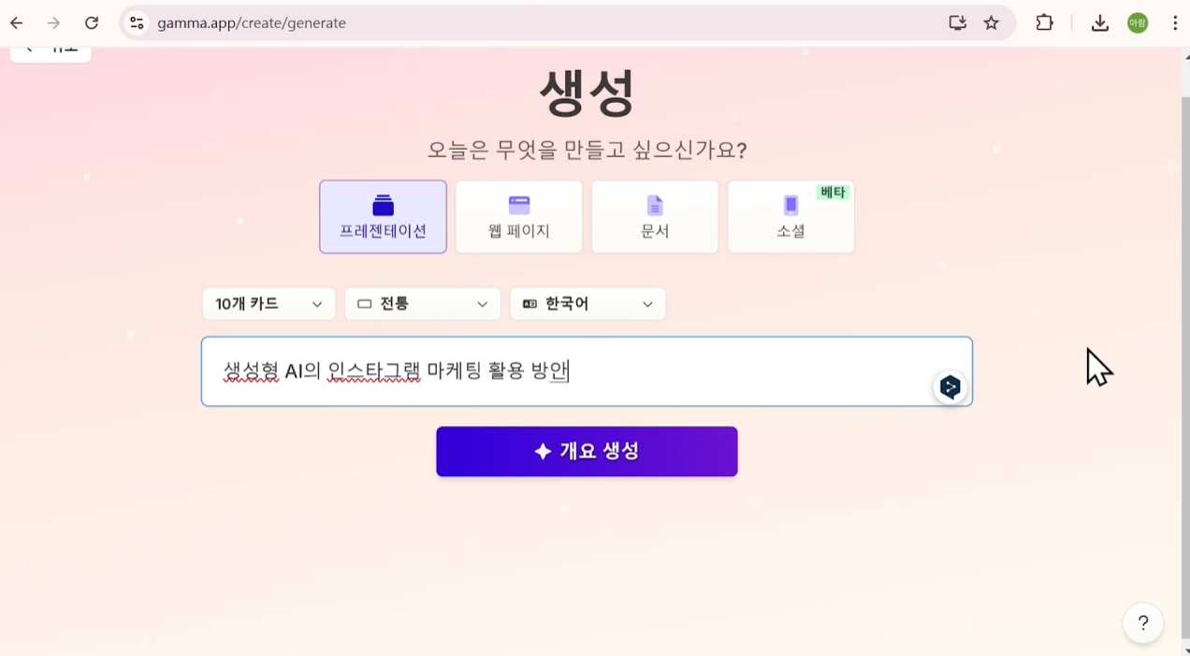
Gamma AI
의 사용

Slide 45
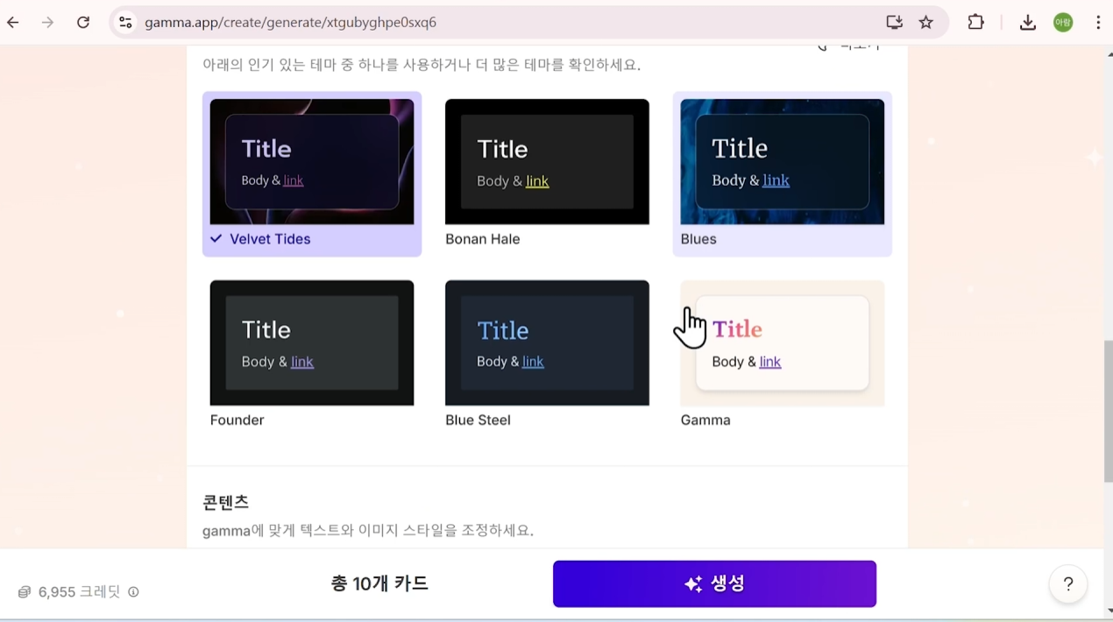
Gamma AI
의 사용

Slide 46
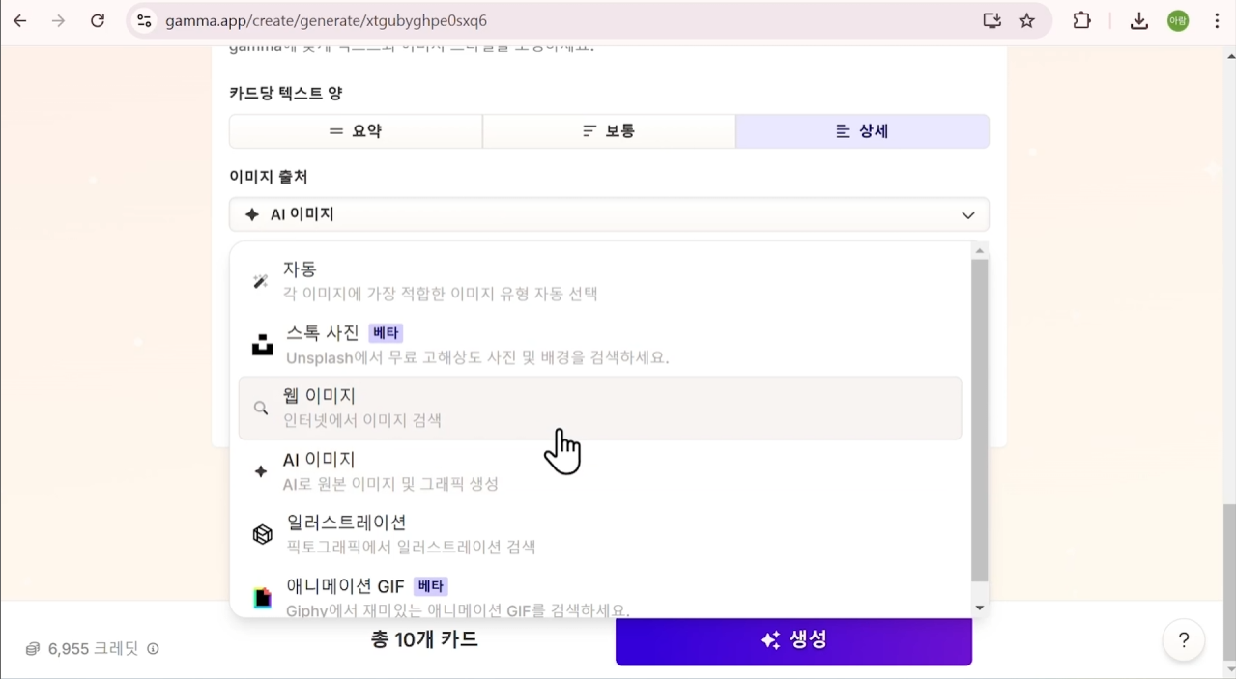
Gamma AI
의 사용

Slide 47
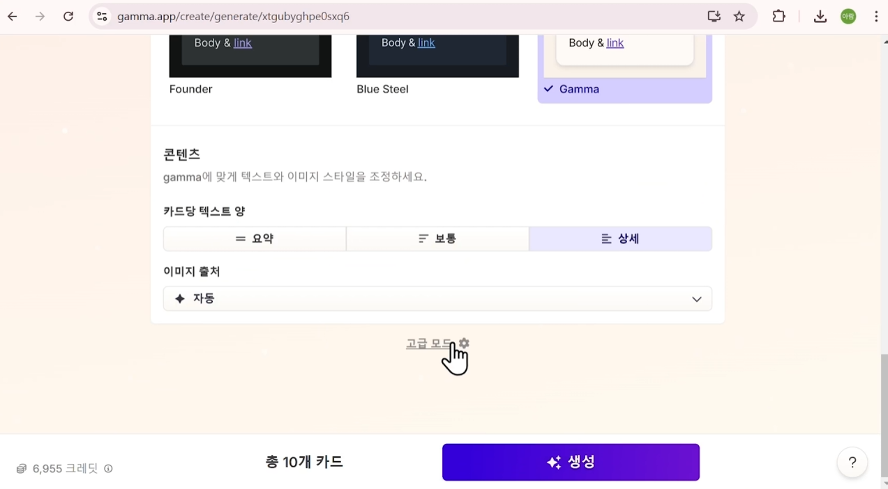
Gamma AI
의 사용

Slide 48
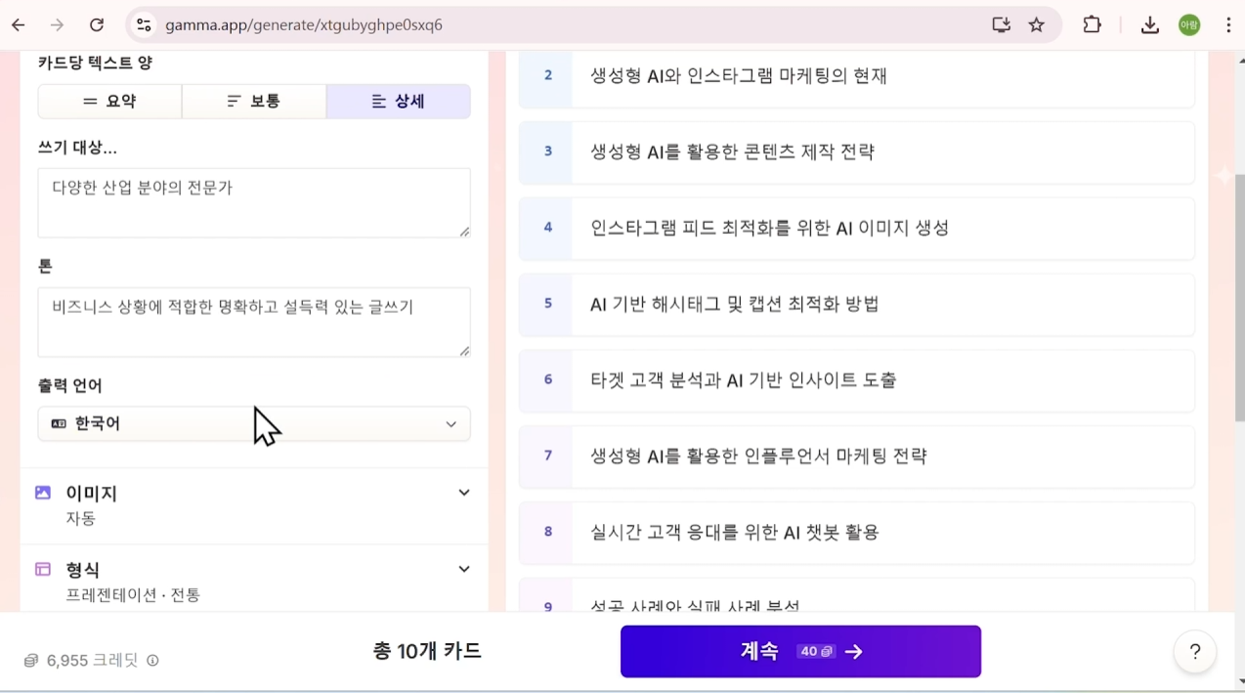
Gamma AI
의 사용

Slide 49
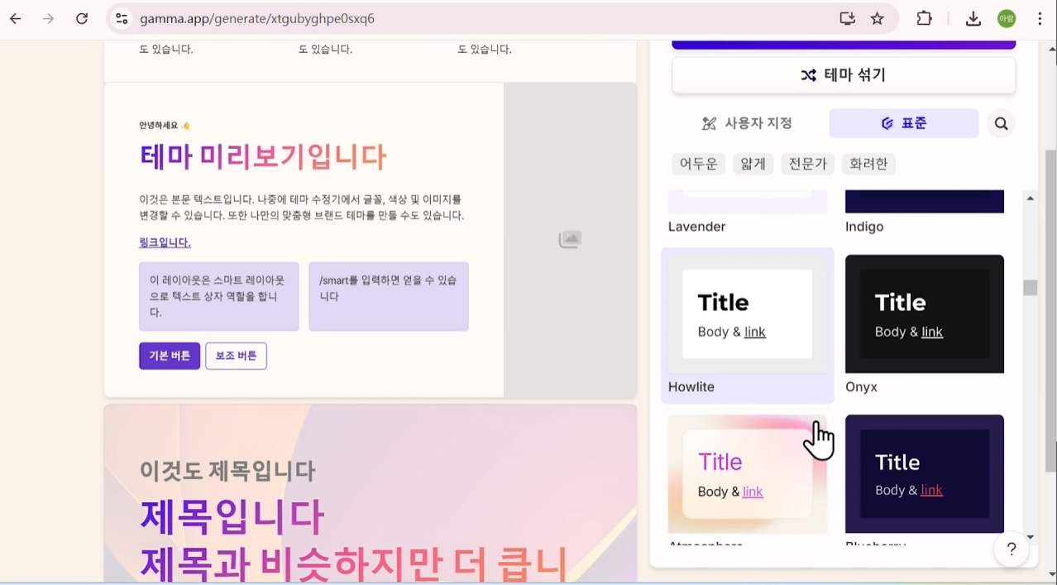
Gamma AI
의 사용

Slide 50
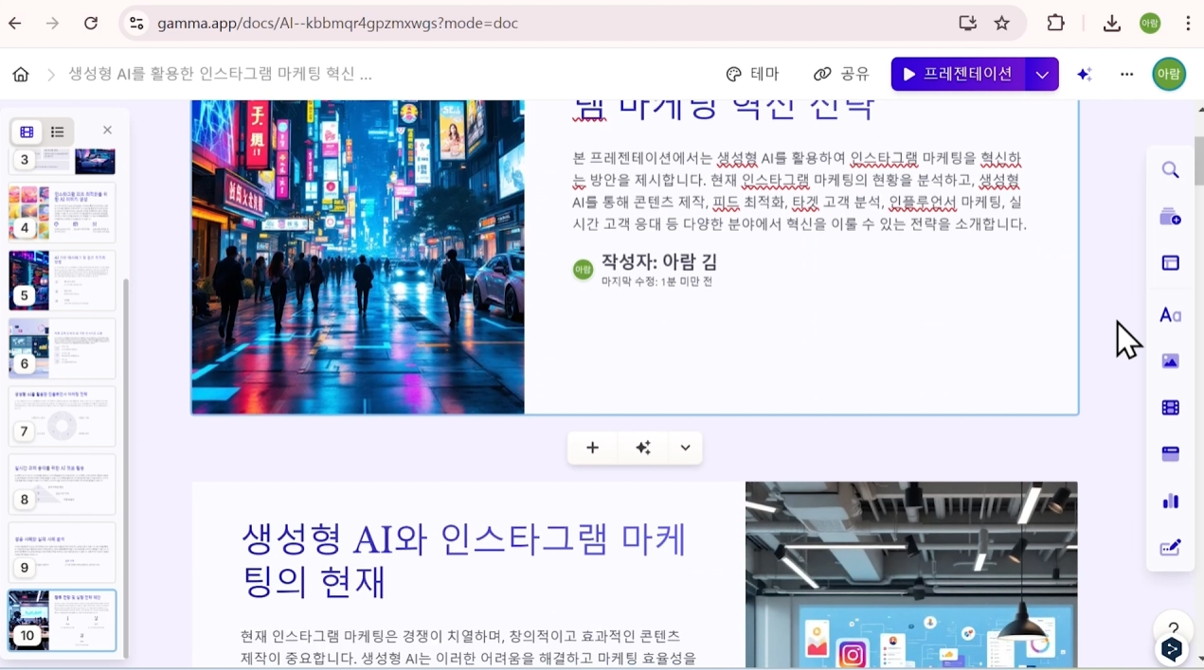
Gamma AI
의 사용

Slide 51
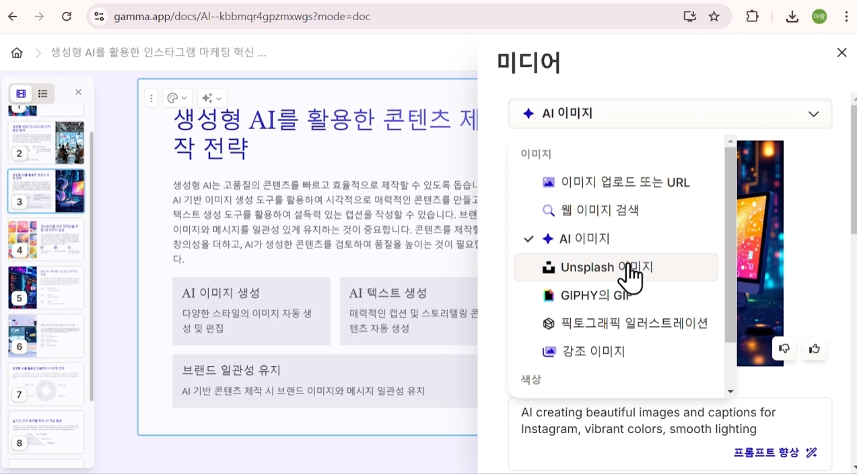
Gamma AI
의 사용

Slide 52
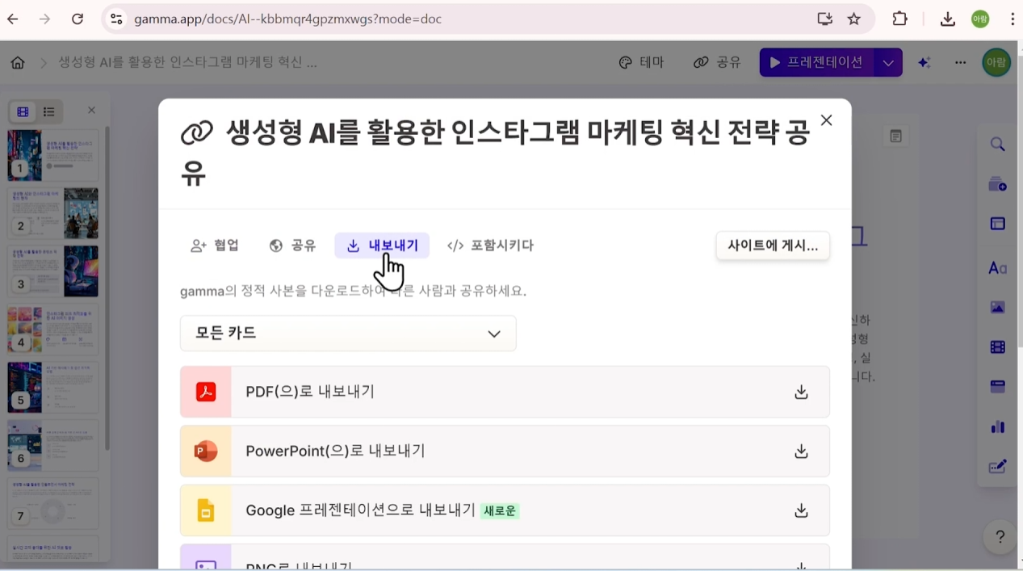
Gamma AI
의 사용

